Slide 1
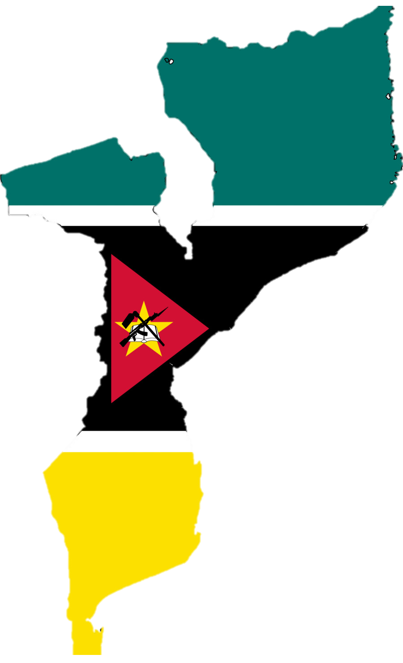
A LEXICULTURA NO PORTUGUÊS DE MOÇAMBIQUE

Slide 2
Línguas de Moçambique
mais de vinte Línguas Bantu
o árabe
o hindu
o português (a língua oficial)

Slide 3
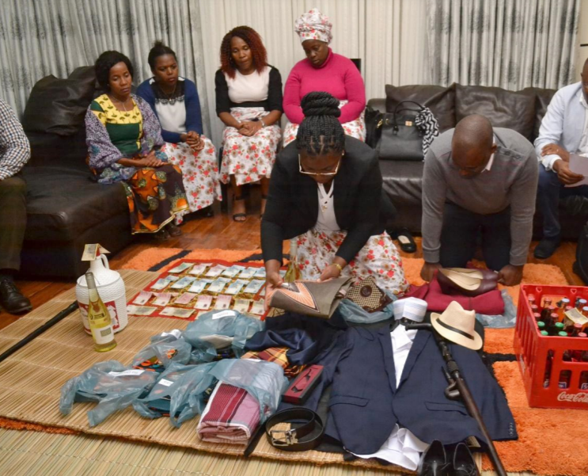
Lexicultura
“léxico” + “cultura”
o conjunto de itens lexicais que caracterizam uma comunidade linguística
p. ex. lobolo ou lovòlo (costume cultivado até hoje no Sul de Moçambique)

Slide 4
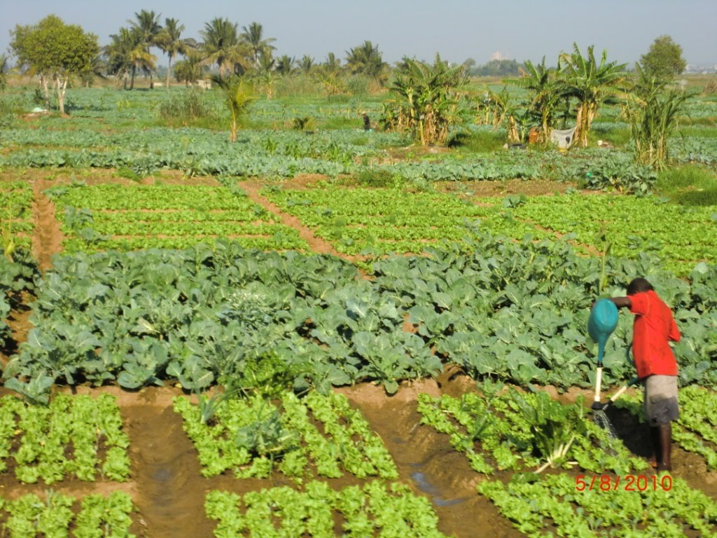
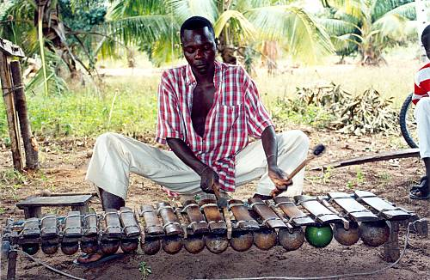
Lexicultura geral
itens lexicais identificados por toda comunidade linguística (comunidade lusófona)
Lexicultura específica
itens lexicais que caracterizam uma variedade específica (moçambicanismos)
machimbombo (autocarro)
machamba (terreno agrícola)
madala (um homem de certa idade)
nhamussorro (curandeiro)
timbilas (xilofone)
machamba timbilas

Slide 5
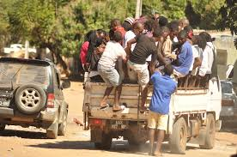
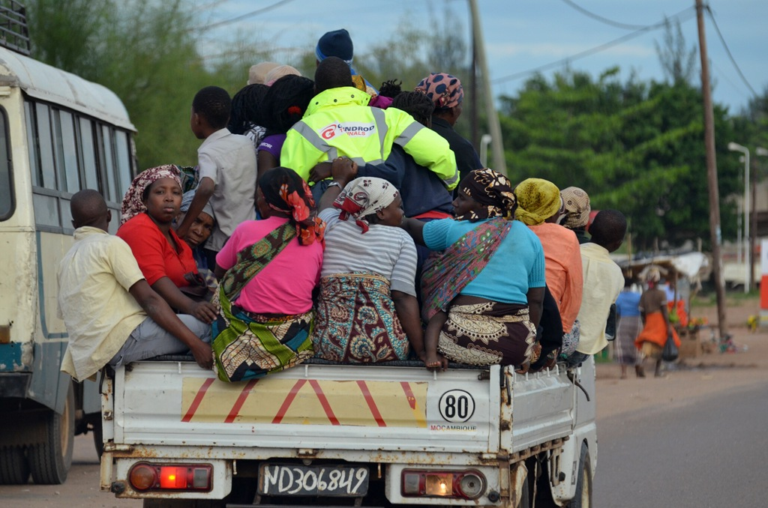
Neologismo
neo- “novo” + -logos “noção”
exemplos:
“calamidade” (roupa usada)
“my love” (camioneta)

Slide 6
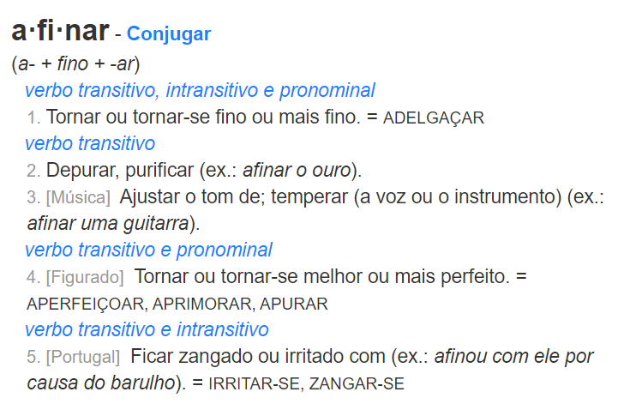
“afinar” (apertar pessoas no autocarro para caber mais)

Slide 7
Léxico nos jornais moçambicanos
(1) “...ou seja, o lambebotismo um grupo sobre o qual [...] pior ainda, ele torna-se um lambebotas mesmo...”(JV, 16. mar. 2012)
lambebotismo = lamber (lízat) + bota
(2) “...mercadorias para revenda, na luta contra os ninjas e com os policias...” (JN, 16. ago. 1997, p. 9)
ninja = ladrão
(3) “... os populares cogitam ser uma catorzinha por sua vez...” (JN, 19. dez. 2011, p. 21)
catorzinha = prostituta

Slide 8
TIMBANE, Alexandro António. Lexicultura do português em Moçambique [online]. 2016. Disponível em: https://www.researchgate.net/publication/303827069_A_LEXICULTURA_NO_PORTUGUES_DE_MOCAMBIQUE.

